Slide 1
R·一年级数学上册
二、6~10的认识和加、减法
2.6~9的加、减法
解决问题

Slide 2
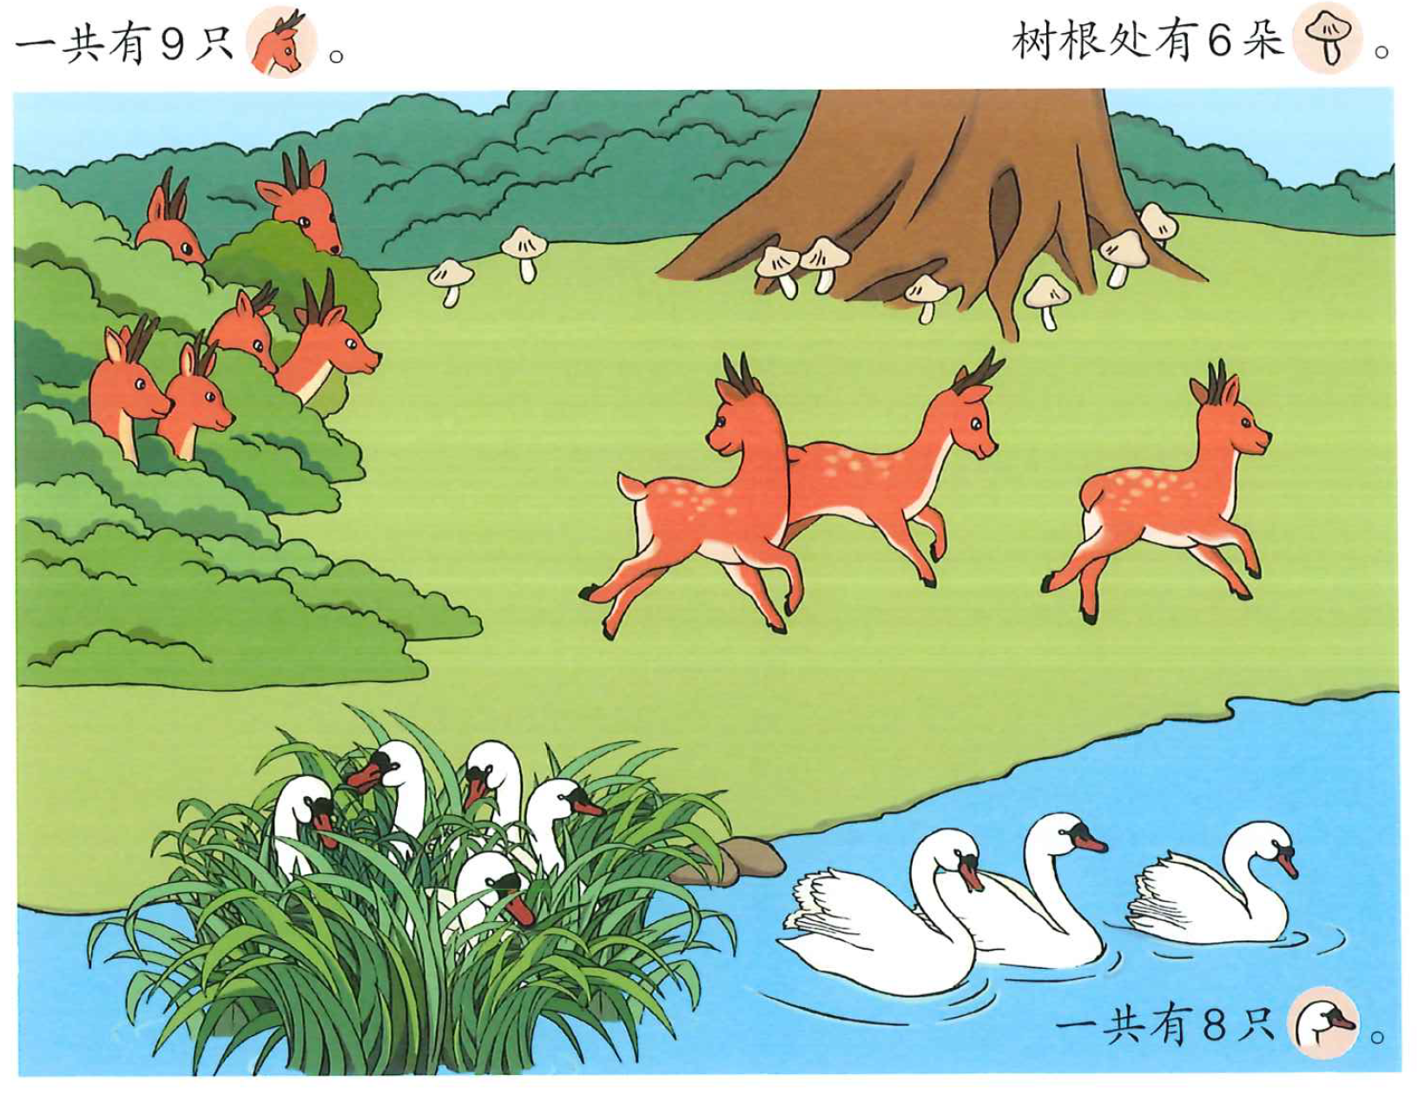
情境导入
说一说，在美丽森林的一角，你们看到了什么？

Slide 3

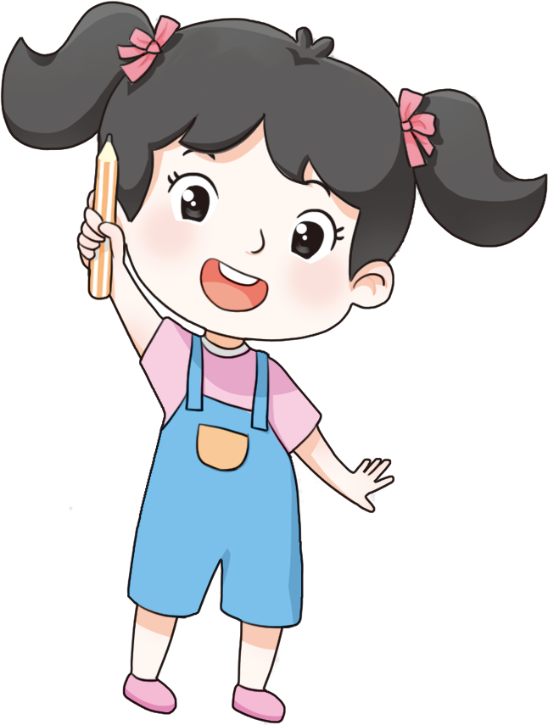
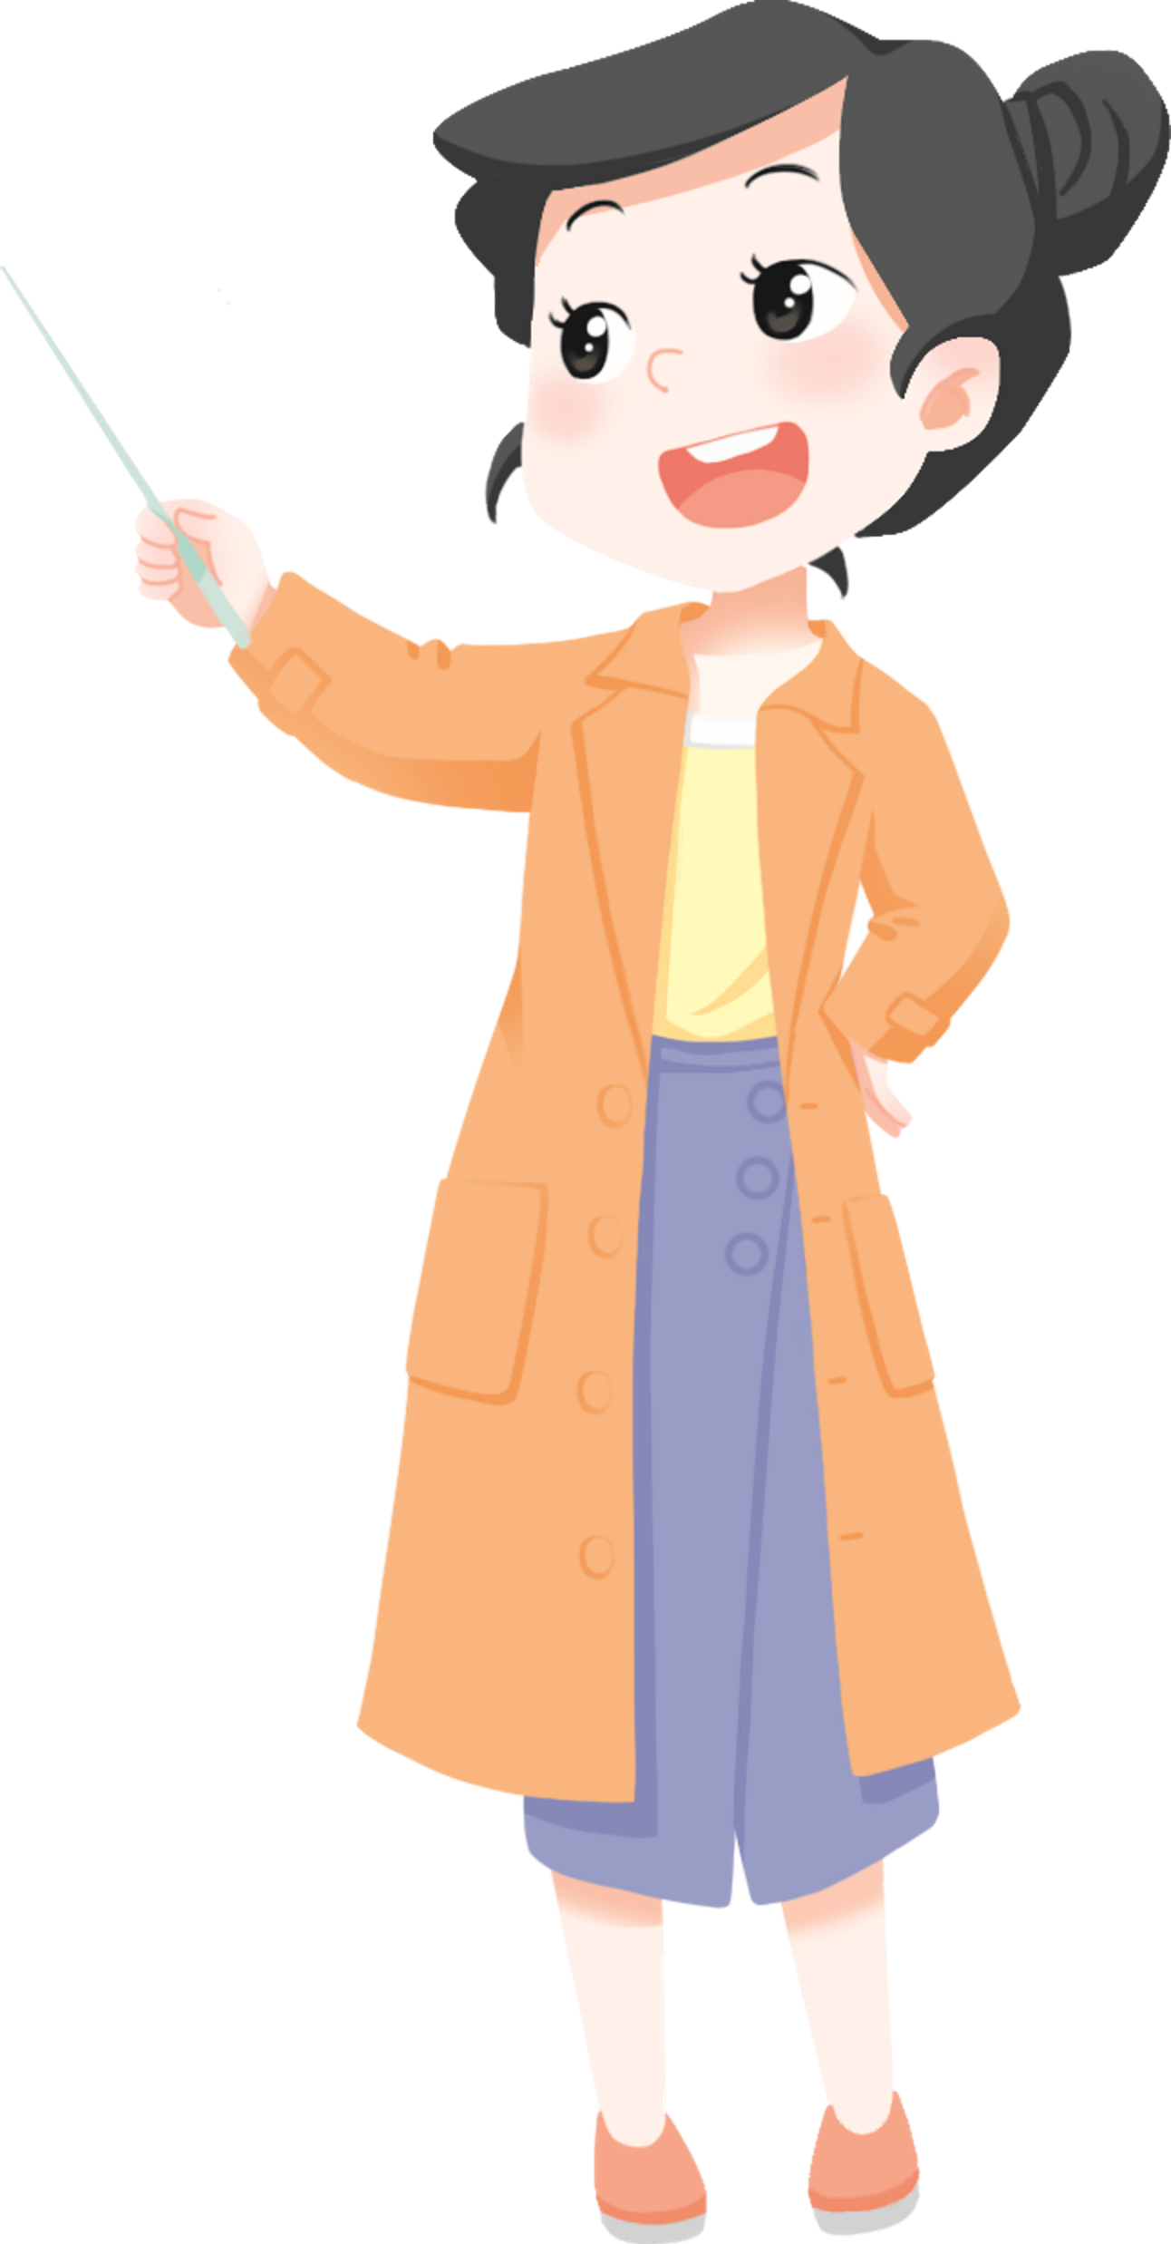
探究新知
关于小鹿，你知道了什么？
阅读理解
2
1
你是怎么知道的？
3
6
8
5
7
9
4
一共有9只小鹿。

Slide 4
阅读理解
仔细观察，你还知道了什么？
跑走了3只
一共有9只小鹿，跑走了3只，还剩几只？

Slide 5
分析解答
一共有9只小鹿，跑走了3只，还剩几只？
9-3=6（只）

Slide 6
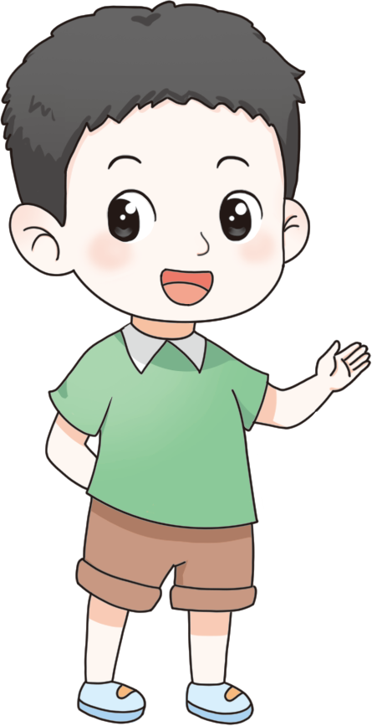
9-3=6（只）
为什么用减法计算？
一共有9只小鹿，跑走了3只，求还剩几只，就是从9只里去掉3只，要用减法计算。

Slide 7
回顾反思
9-3=6（只）
+
检查一下计算是否正确？
剩下的6只
跑走的3只
原来一共有9只

Slide 8
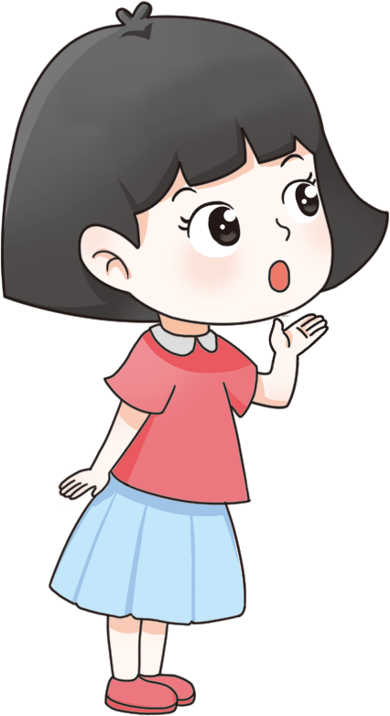
关于天鹅，你知道了什么？能提出什么问题？
一共有8只天鹅，游走了3只，还剩几只？

Slide 9
一共有8只天鹅，游走了3只，还剩几只？
8-3=5（只）
从8只里去掉3只，求还剩几只，用减法。
检验一下解答对不对。
游走的3只加上剩下的5只，得到原来一共有8只天鹅。

Slide 10
关于蘑菇，你知道了什么？能提出什么问题？和同桌说一说，算一算。

Slide 11
树根处有6朵蘑菇，树根旁边的草地上有2朵蘑菇，一共有几朵蘑菇？
6+2=8（朵）
求一共有几朵蘑菇，就要把两部分合起来，用加法计算。

Slide 12
你还能提出其他问题吗？
一共有8朵蘑菇，树根处有6朵，树根旁边的草地上有几朵？
8-6=2（朵）

Slide 13
你还能提出其他问题吗？
一共有8朵蘑菇，树根旁边的草地上有2朵，树根处有几朵？
8-2=6（朵）

Slide 14
小结
把两部分合起来，求一共是多少，要用加法计算；知道总数和其中的一部分，求另一部分，要用减法计算。

Slide 15
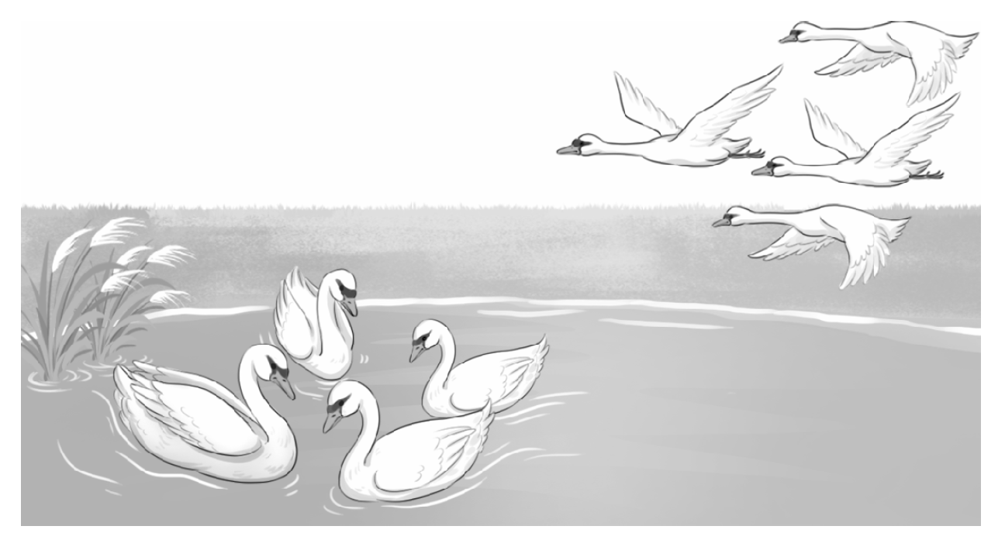
随堂练习
1.天上有 只天鹅，水里有 只天鹅。一共有几只天鹅？
4
4
4
4
= （只）
+
8

Slide 16
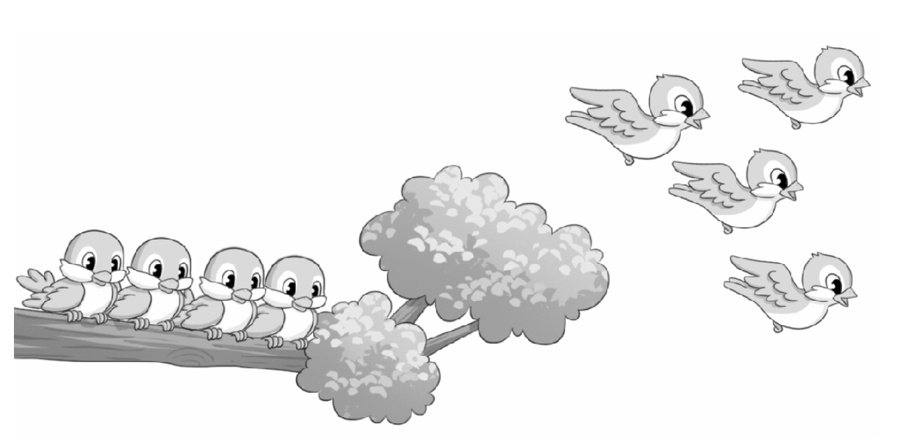
2.一共有 只鸟，飞走了 只。还剩几只？
8
4
8
4
= （只）
-
4

Slide 17
课堂小结
解决问题
一共有9只小鹿，跑走了3只，还剩几只？
9-3=6（只）
一共有8只天鹅，游走了3只，还剩几只？
8-3=5（只）
树根处有6朵蘑菇，树根旁边的草地上有2朵蘑菇，一共有几朵蘑菇？
6+2=8（朵）

Slide 18

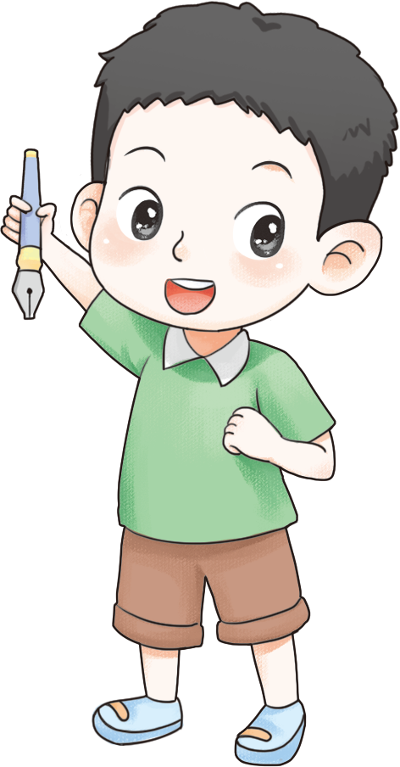
布置作业
完成本课时相关练习。

